Slide 1
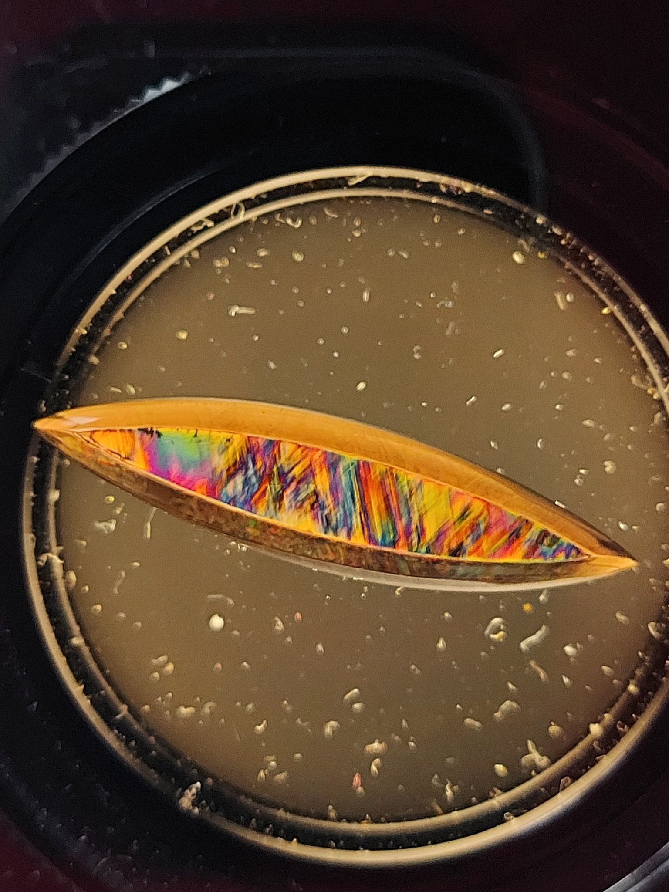
Димчастий кварц, що демонструє дві унікальні коноскопічні фігури для кварцу в полярископі - Bull`s-eye та спіраль Airy`s!

Slide 2
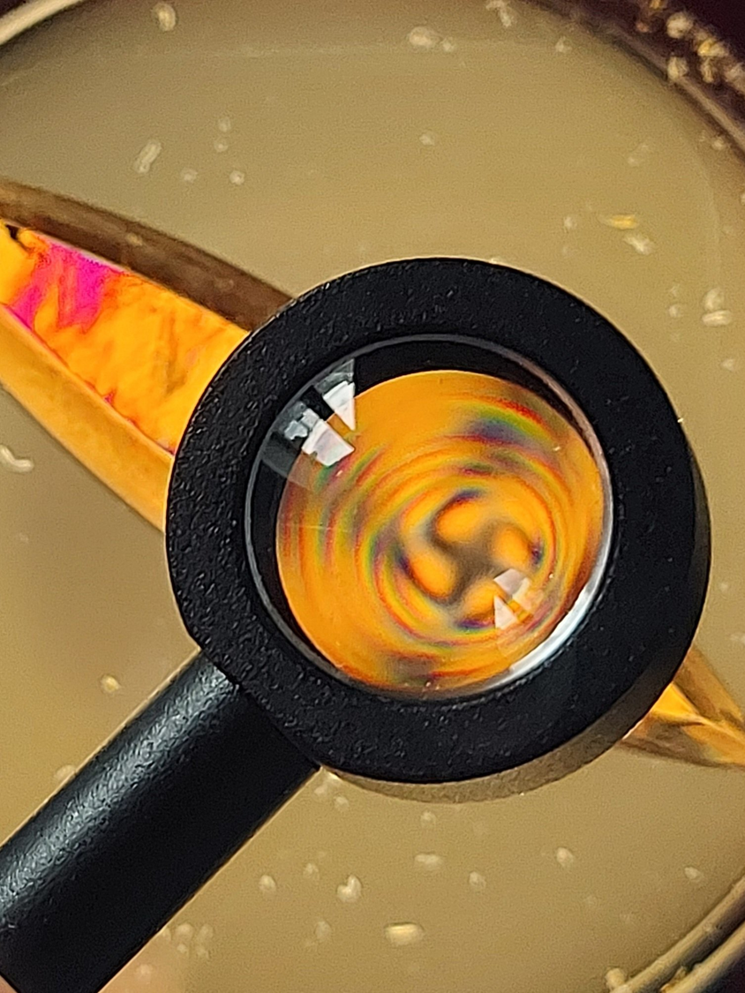

Slide 3
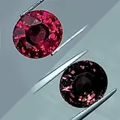
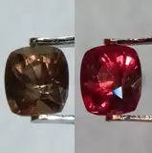
Гранат з олександритовим ефектом

Slide 4
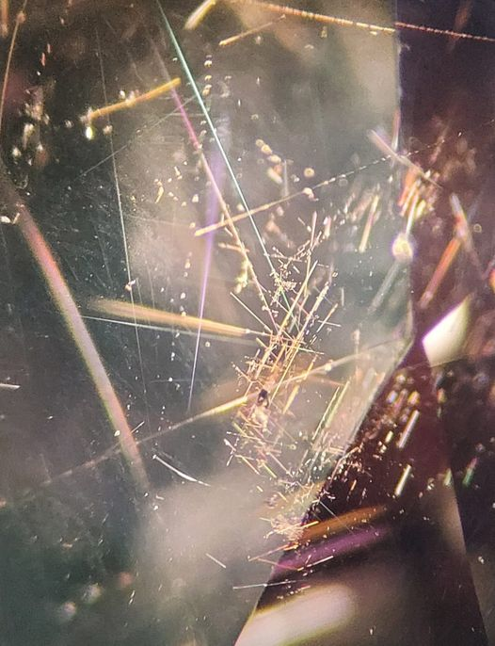
Шпінель з астеризмом
Рутил в гранаті з олександритовим ефектом
https://youtu.be/RFjifYY1_nw
https://youtu.be/9H1P6KNDb0Q

Slide 5
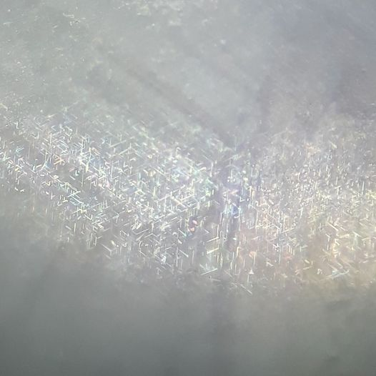
Іризація в рубіні
Іризуючий шовк і лінії росту
в натуральному зірчастому
сапфірі

